Slide 1
Vezeték, vezeték nélküli átviteli közegek
Készítette: György Gergő, Follárdt Áron, Gúti Bálint

Slide 2
Vezeték nélküli átviteli közegek
Infravörös átvitel
Alacsony energiaszint
Jelek áthatolása
PDA, PC
IrDA

Slide 3
Vezeték nélküli átviteli közegek
Lézeres adatátvitel
Pont-pont adatátvitel
Távolság áthidalás
Biztonságos
Időjárás könnyen befolyásolhatja

Slide 4
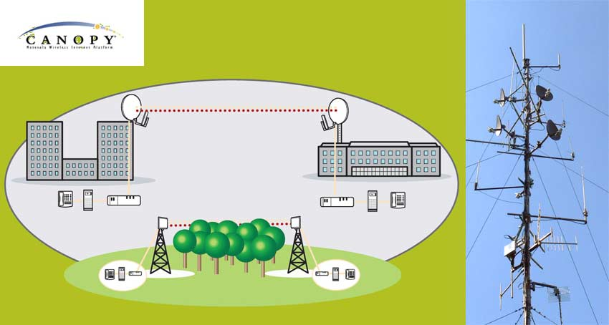
Vezeték nélküli átviteli közegek
Rádióhullám:
Frekvenciatartomány
Sugárnyalábok
Reléző állomások
Egyszerűen előállíthatók

Slide 5
Vezeték nélküli átviteli közegek
Rádióhullám:
Terjedés
Teljesítményük
Path loss

Slide 6
Vezeték nélküli átviteli közegek
Adatátvitelrádióhullámokkal
Nagy hatótávolság
Zsinór nélküli telefonok
Vezeték nélküli helyihálózatok
Egyéb számítós perifériák

Slide 7
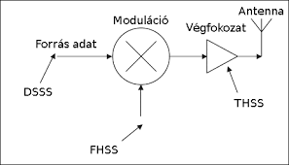
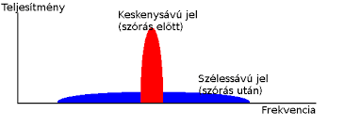
Vezeték nélküli átviteli közegek
Szórt spektrumú sugárzás
Lokális hálózat
Fehér zaj
Vevő felismeri és fogad

Slide 8
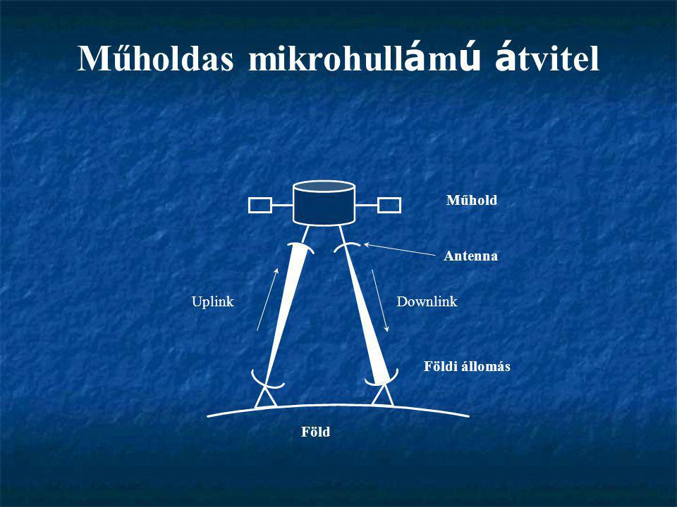
Vezeték nélküli átviteli közegek
Műholdas adatátvitel
Transzponderek
Geostacionárius pálya
Állónak látszanak
Frekvenciatartományok

Slide 9
Vezeték nélküli átviteli közegek
Műholdas adatátvitel
Sávszélesség
Polarizált adás
Statikus, multiplexálás
TV-s műsorszórás
Kis kiterjedésű pontnyalábok

Slide 10
Vezeték nélküli átviteli közegek
Műholdas átvitel
Átvitel késleltetés
Felerősítve visszasugároznak

Slide 11
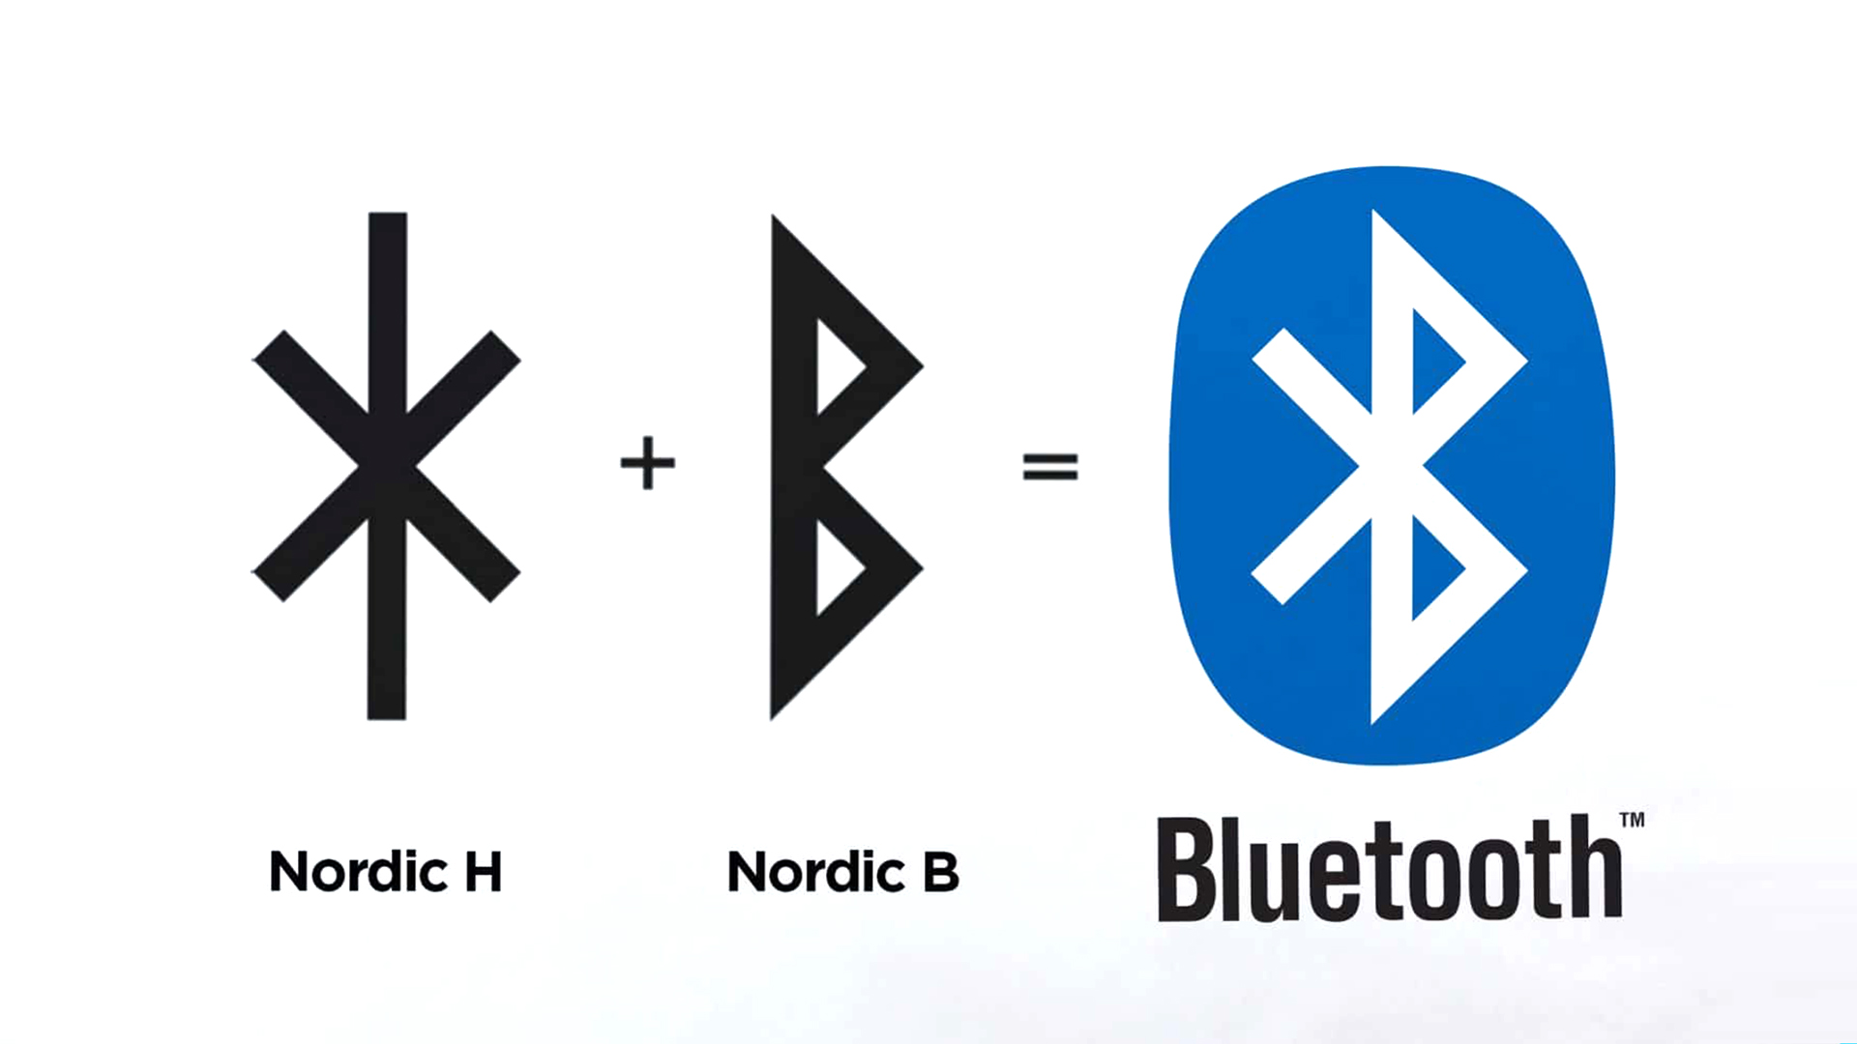
Vezeték nélküli átviteli közegek
Bluetooth
Rövid hatótávolságú
Adatcsere
Nyílt
Adatsáv

Slide 12
Vezeték nélküli átviteli közegek
Bluetooth
PAN (picone)
Alacsony energiafogyasztás

Slide 13
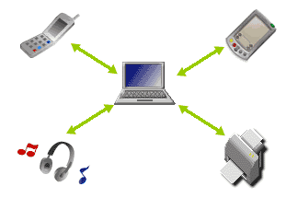
Vezeték nélküli átviteli közegek
Bluetooth alkalmazása
Vezetéknélküli hálózatok kialakítására
Perifériák csatlakoztatására
Fájlok, adatok átvitele

Slide 14
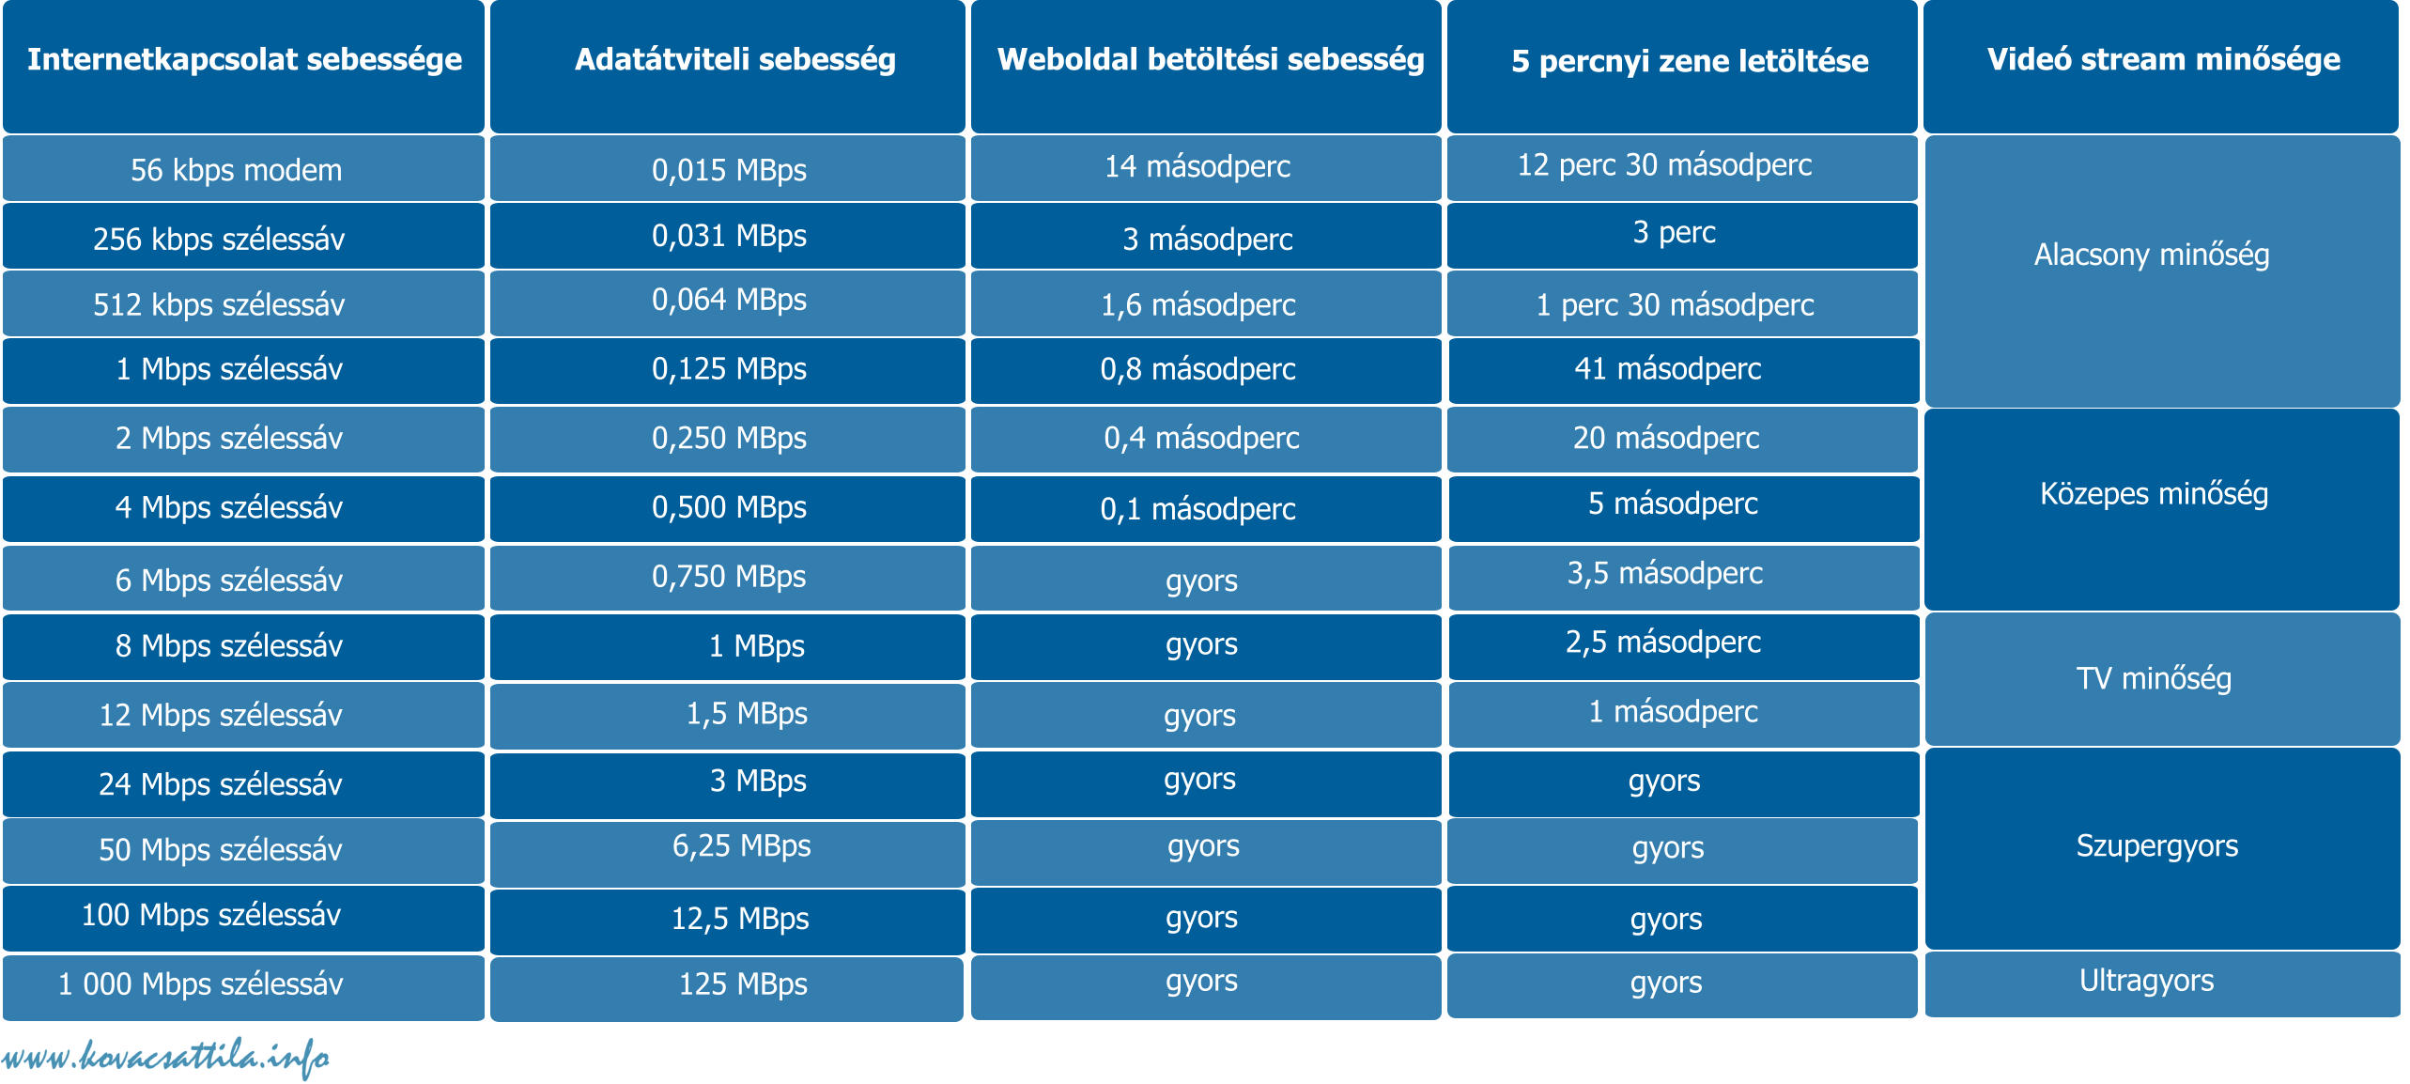
Vezeték nélküli átviteli közegek
Átviteli sebességek
Wi-Fi: IEEE 802.11 szabványoktól függenek
Legelterjedtebb a Wi-Fi 4, Wi-Fi 5, Wi-Fi 6

Slide 15

Vezeték nélküli átviteli közegek
Átviteli sebességek
Sebességeik:
Wi-Fi 4: Akár 600 Mbps
Wi-Fi 5: Akár 3,5 Gbps
Wi-Fi 6: Akár 9,6 Gbps

Slide 16

Vezeték nélküli átviteli közegek
NFC (Near Field Communication)
Lehetővé teszi két eszköz adatcseréjét
Számos alkalmazáshoz használható

Slide 17
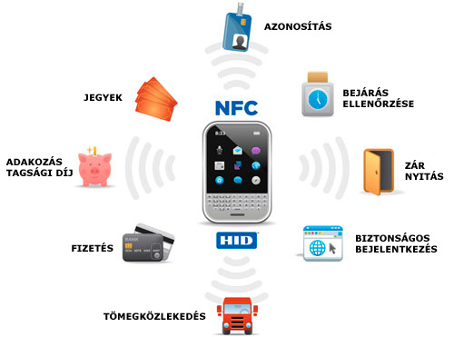
Vezeték nélküli átviteli közegek
NFC
Mire használhatjuk?
Fizetés bonyolítás
Névjegykártya váltás
Wi-Fi hálózathoz csatlakozás
Bérletek, jegyek beolvasása

Slide 18
Vezeték nélküli átviteli közegek
Hogyan működik?
Elektromágneses mező
13,56 MHz-es frekvencia
NFC Chip

Slide 19
Vezeték nélküli átviteli közegek
Hol találhatjuk meg:
Tömegközlekedési bérleteken
Plakátok
Matricák
Telefonok
Fizetési tranzakciók

Slide 20

Vezeték nélküli átviteli közegek
NFC Biztonsága
Nem olyan biztonságos
Fizetésfeldolgozók
Fizetési adatok

Slide 21
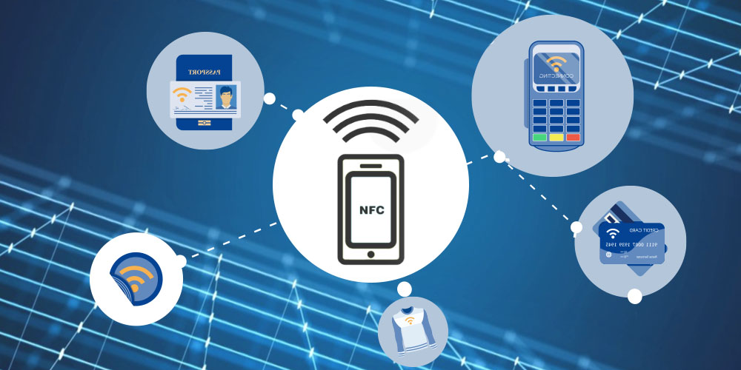
Vezeték nélküli átviteli közegek
Példák az NFC használatára
Mikrotranzakciók
Bluetooth párosítása
Előre beállított SOS üzenet küldése

Slide 22
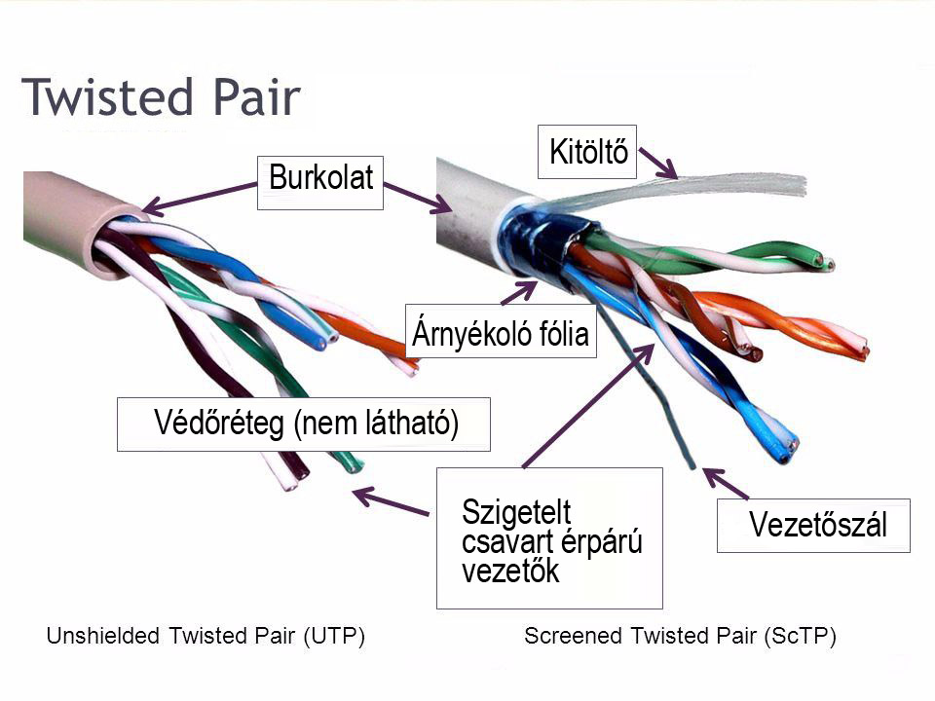
Vezetékes átviteli közegek
Csavart érpár (UTP,STP)
Két egymásra spirálisan felcsavart rézvezeték
Sodrás

Slide 23
Vezetékes átviteli közegek
UTP Bekötései
Egyenes kötésű kábel
Kereszt kötésű kábel

Slide 24
Vezetékes átviteli közegek
STP,ScTP:
Árnyékolás
AL fólia
Jobb jelátvitel
Interferencia

Slide 25
Vezetékes átviteli közegek
Csavart érpár jelátvitelei:
Analóg
Digitális

Slide 26
Vezetékes átviteli közegek
Csavart érpár sávszélessége mitől függ:
Vezeték vastagsága
Áthidalt távolság

Slide 27
Vezetékes átviteli közegek
Leggyakrabban hol használják:
Telefonrendszerekben
Telco
ADSL-internetforgalom

Slide 28
Vezetékes átviteli közegek
Optikai kábel
Adatok hordozó közege a fényhullám
Fényvezető
Dielektromos szálak
Fénycsóvák

Slide 29
Vezetékes átviteli közegek
Optikai kábel:
Jel teljes védelme garantálható
Védve van a környezeti hatásoktól
Nagyon alacsony szintű jel-csillapítás
Elektromágneses kölcsönhatások sem generálódnak

Slide 30
Vezetékes átviteli közegek
Optikai kábelek csoportosítása:
Üveg
Műanyag
Félvezető

Slide 31
Vezetékes átviteli közegek
Optikai kábelek fényvezető anyaga:
Nagy távolságra, nagy sebességgel való adattovábbítás
Lokális információ átadás

Slide 32
Vezetékes átviteli közegek
Optikai kábelek megjelenései:
Audio rendszerek
Telekommunikációs eszközök
Orvosi műszerek
Ipari automatikai egységek gyártása

Slide 33
Köszönjük a figyelmet! ☺

Slide 34
Források
https://slideplayer.hu/slide/1893618/
https://people.inf.elte.hu/reksaai/beadando/index.html
https://www.szabilinux.hu/konya/konyv/2fejezet/2fvnatvk.htm
http://karon.hu/temakorok/H%C3%A1l%C3%B3zati%20ismeretek.htm
https://forgos.uni-eszterhazy.hu/wp-content/tananyagok/tamop/mediumismeret_I/26_07/38_vezetk_nlkli_tviteli_kzegek.html
https://gyires.inf.unideb.hu/KMITT/b02/ch06s02.html
https://hzjegyzetek.blogspot.com/2019/02/atviteli-kozegek-optikai-vezetek-nelkuli.html

